Slide 1





Slide 2
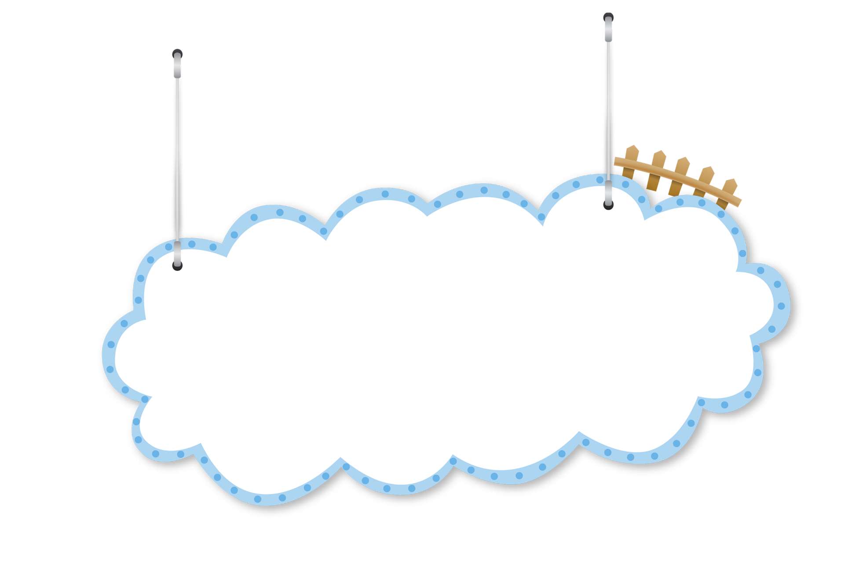
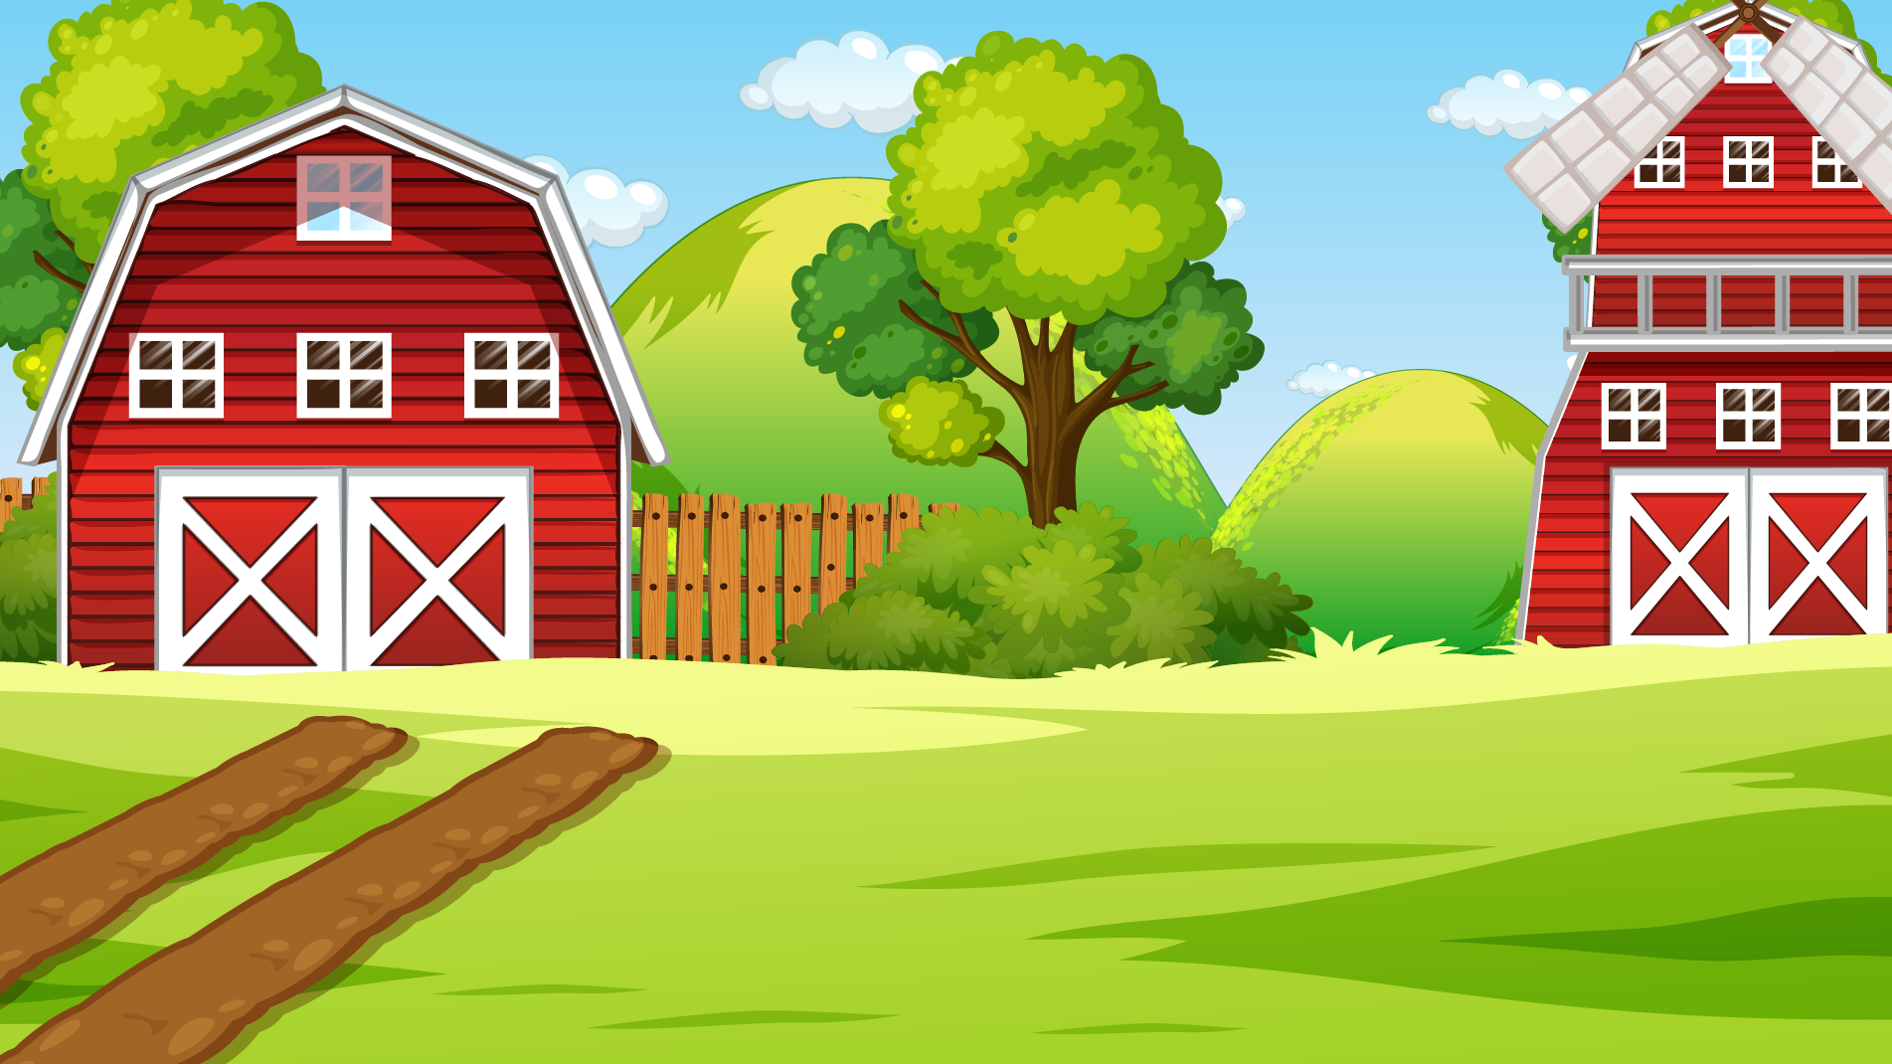
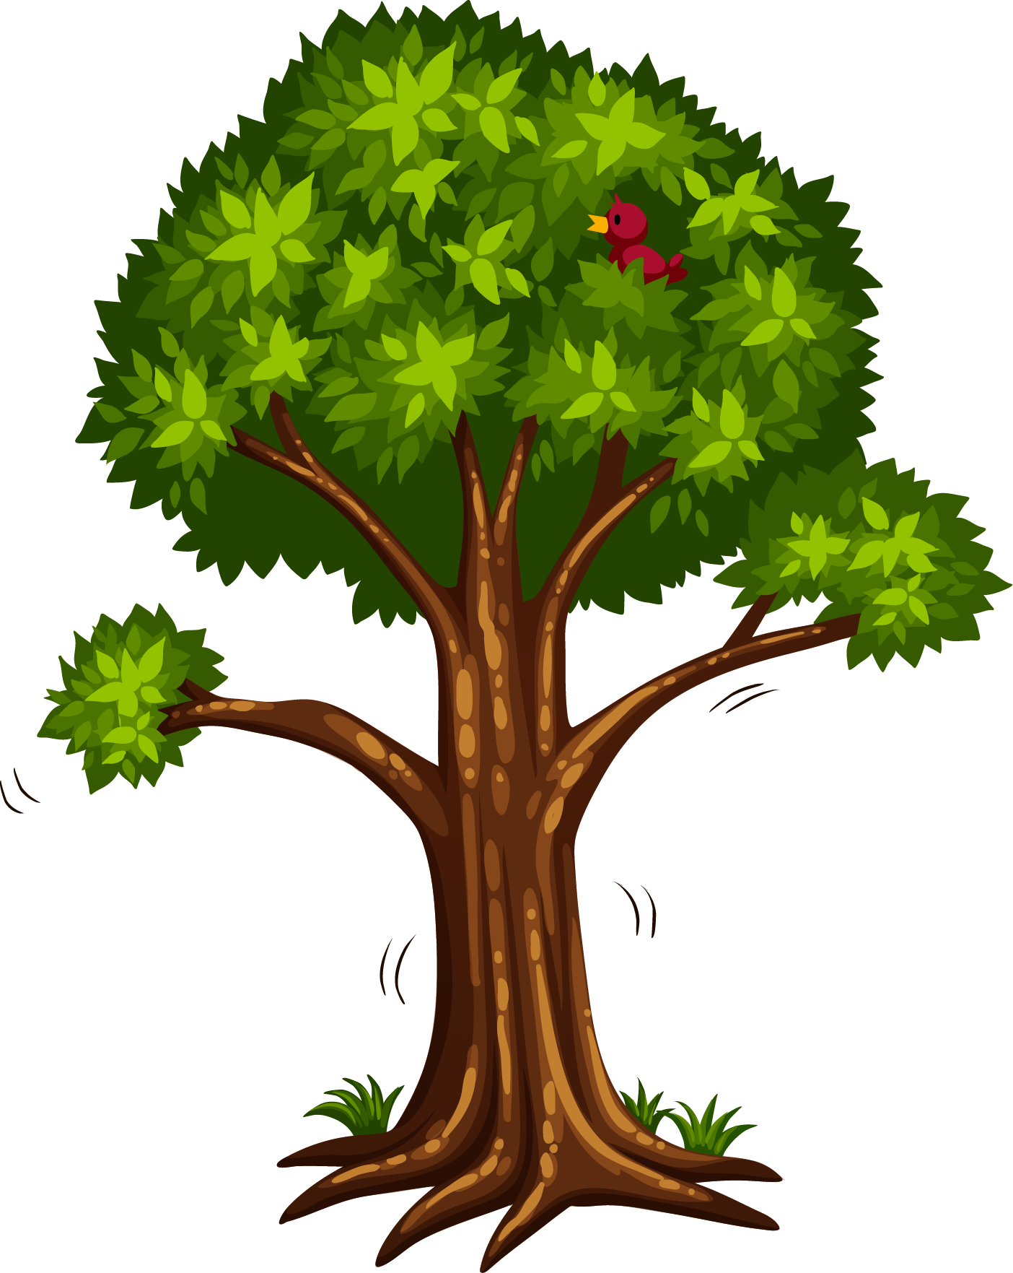

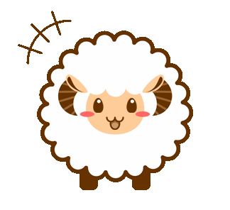
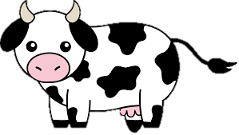
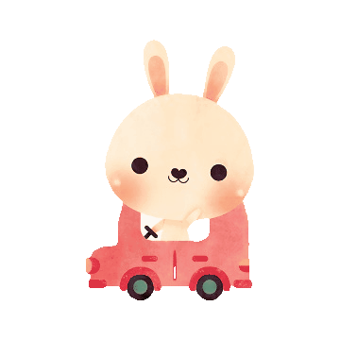
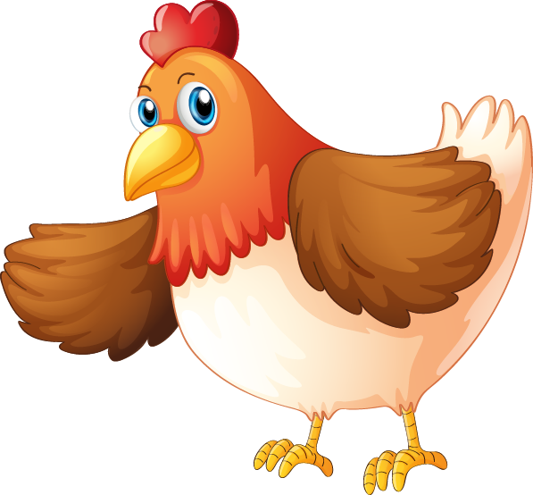
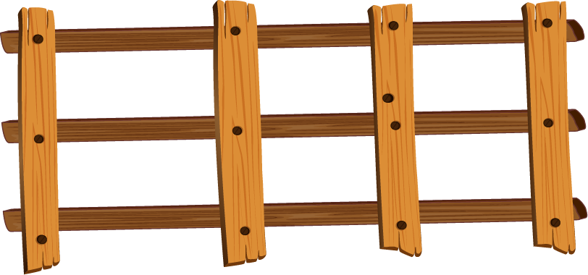

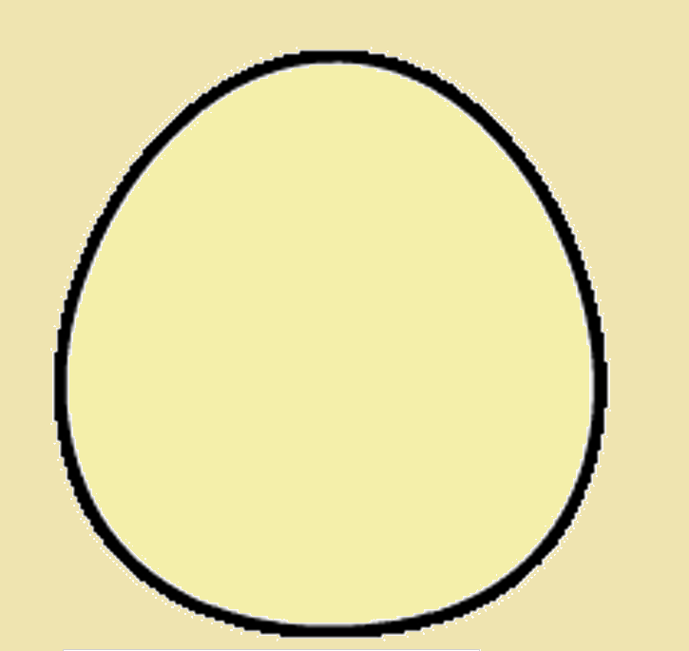



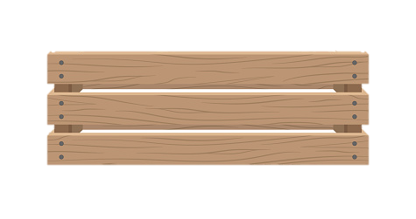
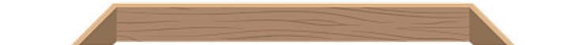

Nông trại
Vui vẻ

Slide 3






Học tiếp

Slide 4



1. 660g – 230g = ?g
A. 550g
B. 430g
C. 530g

Slide 5
2. 7000g = ? kg
A. 7kg
B. 70kg
C. 77g

Slide 6
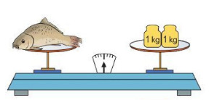
3. Con cá cân nặng bao nhiêu ki-lô-gam ?
A. 3kg
B. 4kg
C. 2kg

Slide 7
Toán
Bài 32: MI-LI-LÍT

Slide 8


Slide 9
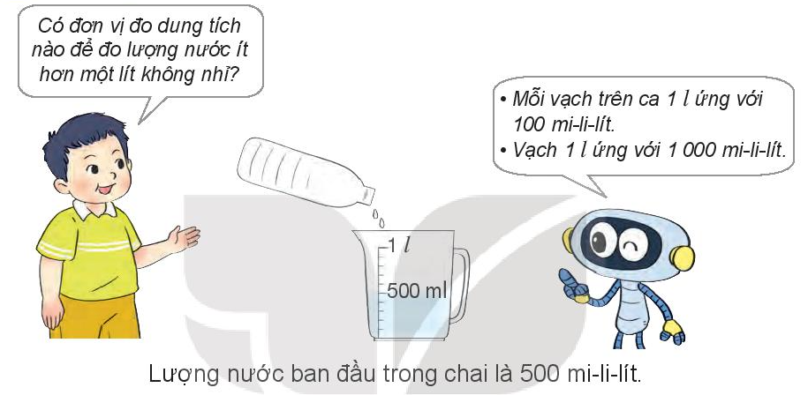
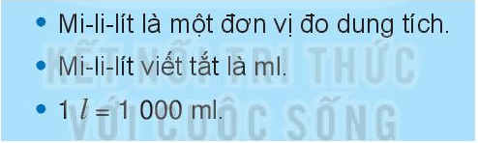

Slide 10
Hoạt Động

Slide 11
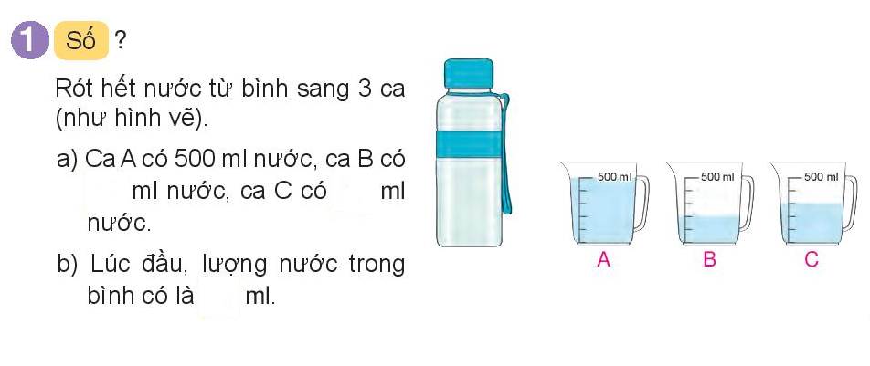

200
300
1000

Slide 12
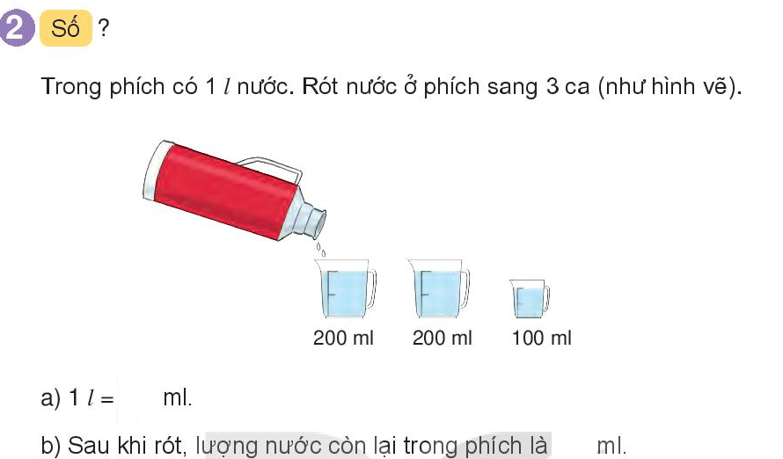
1000
500

Slide 13

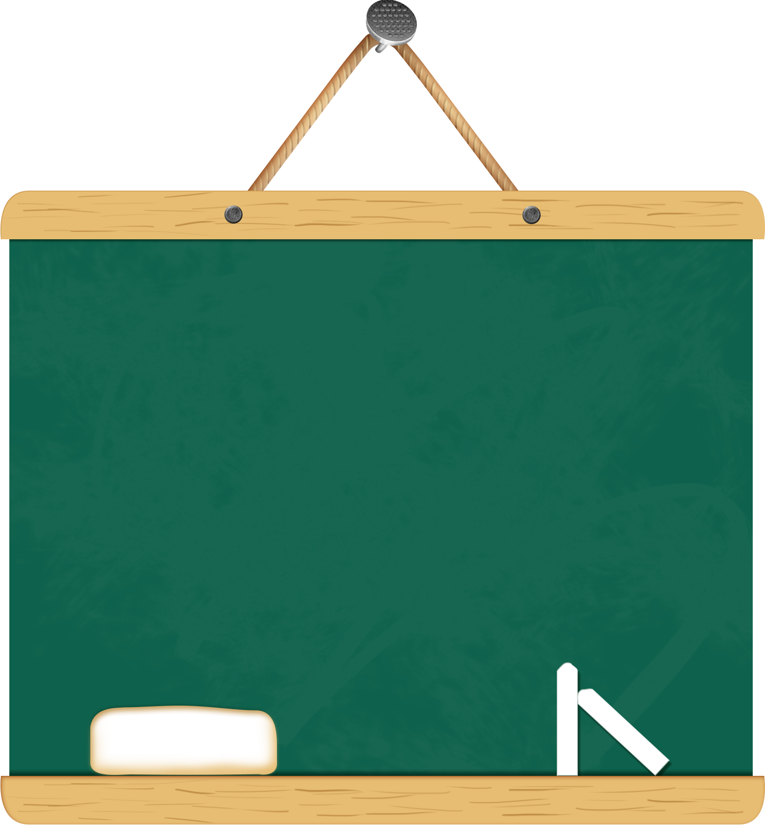






Luyện tập

Slide 14
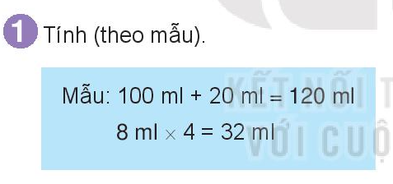



120 ml – 20 ml =
100 ml
12 ml x 3 =
36 ml

Slide 15
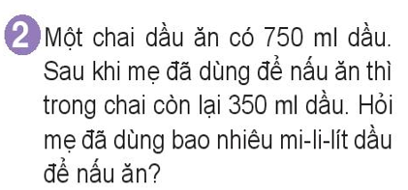
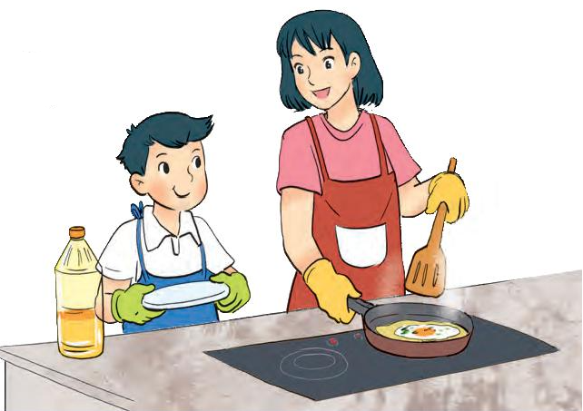
Tóm tắt
Chai có: 750 ml
Đã dùng: 350ml
Còn lại: ? ml
Bài giải
Lượng dầu đã dùng để nấu ăn là:
750-350= 400ml
Đáp số : 400ml

Slide 16


